Slide 1


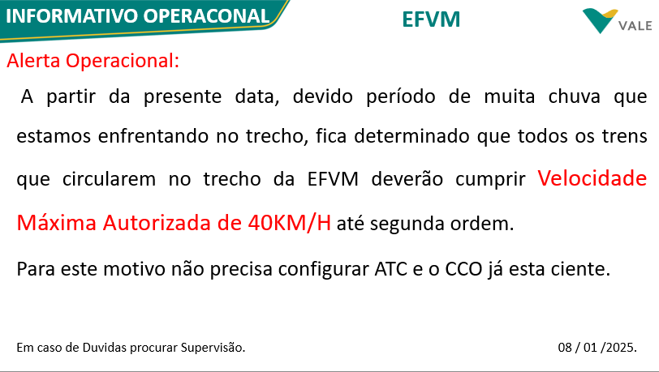
INFORMATIVO OPERACONAL
EFVM
Após nova avaliação dos responsáveis, fica REVOGADA A RESTRIÇÃO de 40km/h imposta a todos os trens da EFVM, anteriormente informada, devendo os trens circularem com a VMA NORMAL, ou seguindo as orientações do CCO para redução da VMA em determinados trechos.
Importante reforçar a necessidade e a autonomia de todos os operadores a reduzirem a VMA em caso de risco à circulação dos trens
Em caso de Duvidas procurar Supervisão. 08 / 01 /2025.
CANCELADO

